Slide 1


MEDIO
CIUDADES Y PUEBLOS
Autor pictogramas: Sergio Palao Procedencia: ARASAAC (http://arasaac.org) Licencia: CC (BY-NC-SA)
Propiedad: Gobierno de Aragón Editado: Fundación ADIMIR.

Slide 2
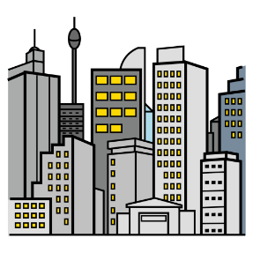
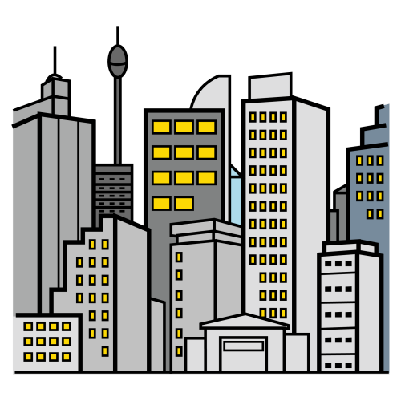
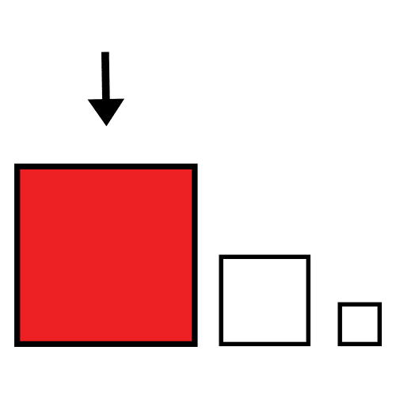
¿CÓMO ES LA CIUDAD?
GRANDE

Slide 3
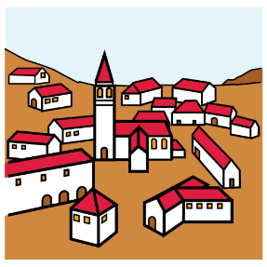

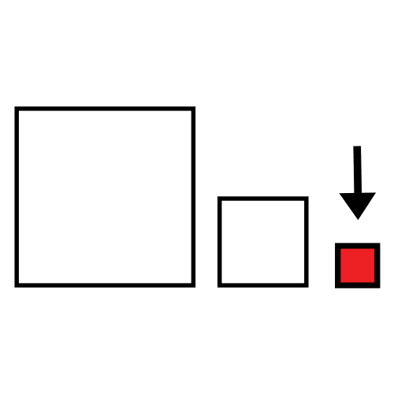
¿CÓMO ES EL PUEBLO?
PEQUEÑO

Slide 4
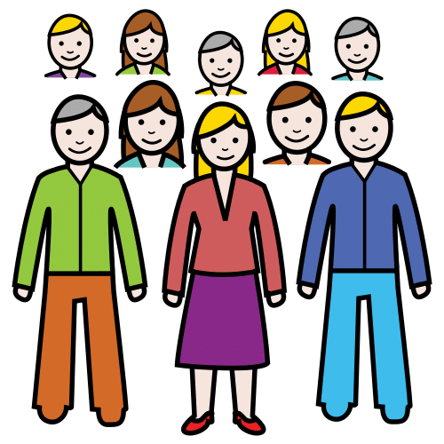

EN LA CIUDAD VIVEN...
MUCHAS PERSONAS

Slide 5
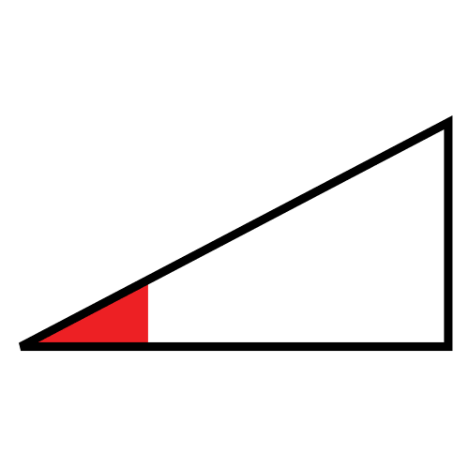
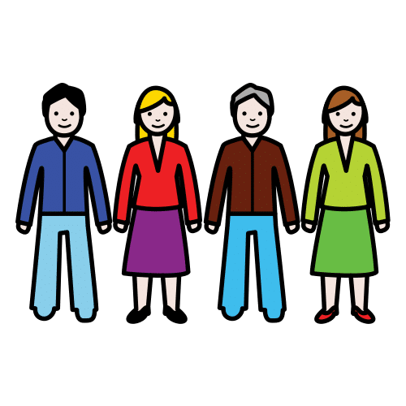
EN EL PUEBLO VIVEN...
POCAS PERSONAS

Slide 6
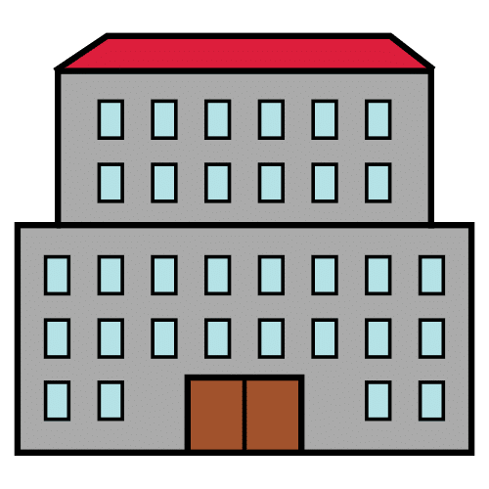
EN LA CIUDAD HAY...
EDIFICIOS

Slide 7
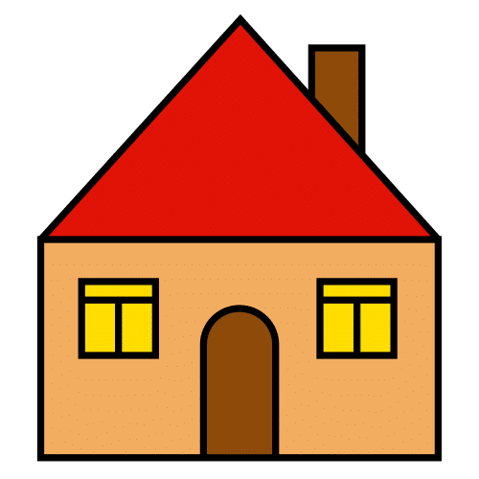
EN EL PUEBLO HAY...
CASAS

Slide 8
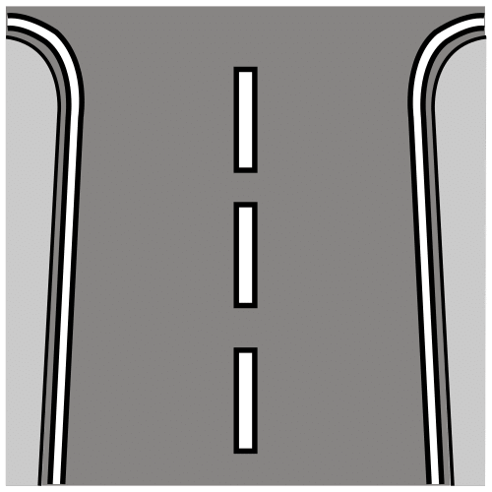
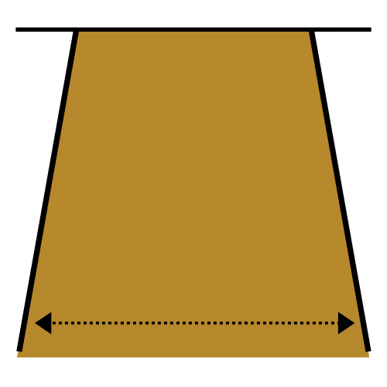
LAS CALLES DE LA CIUDAD SON...
ANCHOS Y LARGOS

Slide 9
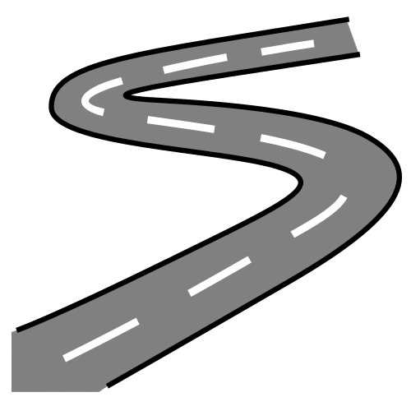
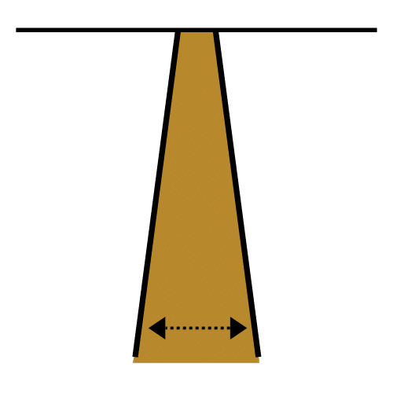
LAS CALLES DEL PUEBLO SON...
ESTRECHOS Y CORTOS

Slide 10

LAS CALLES DE LA CIUDAD SE AGRUPAN POR...
BARRIOS

Slide 11
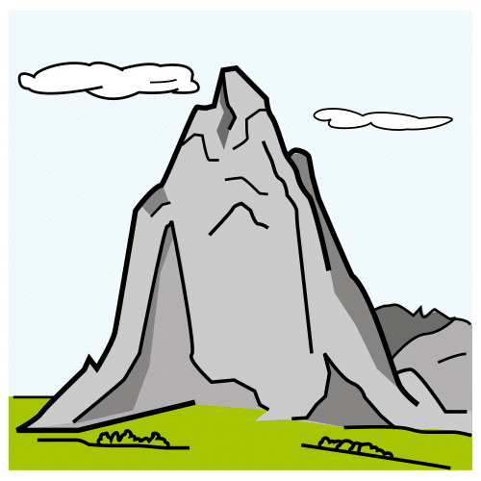
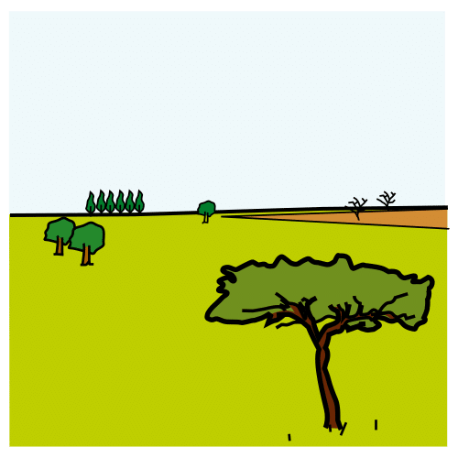
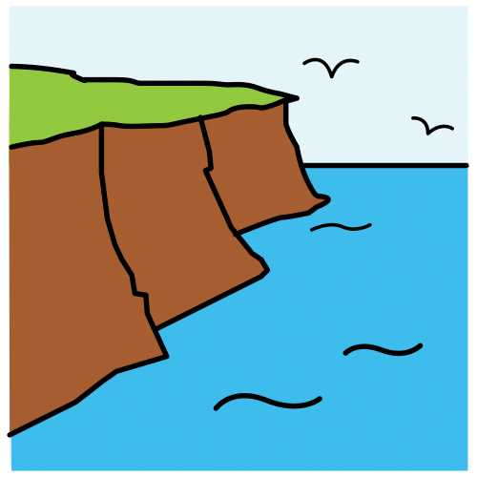
EL PUEBLO PUEDE SER:
DE MONTAÑA
DE LLANURA
DE COSTA

Slide 12
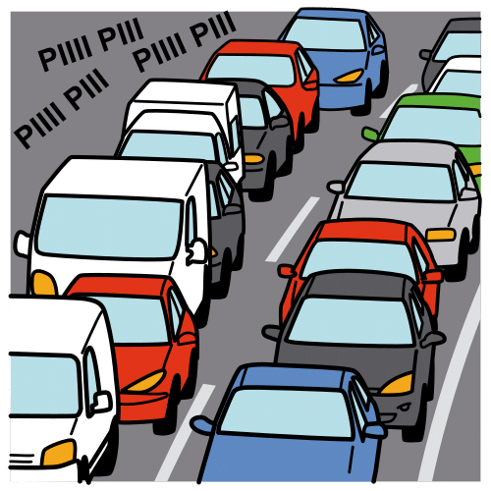
EN LA CIUDAD HAY...
MUCHOS COCHES

Slide 13
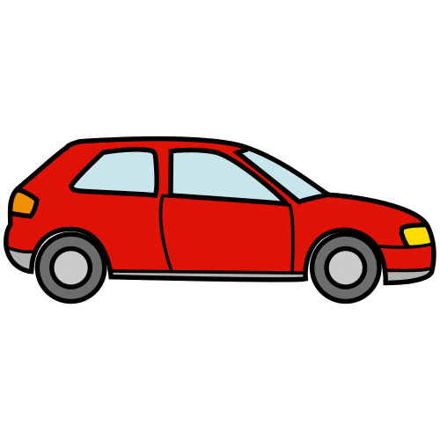
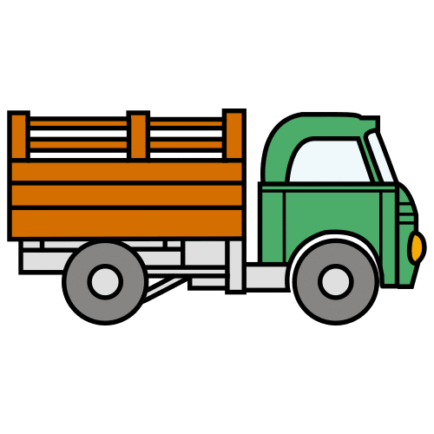
EN EL PUEBLO HAY...
POCOS COCHES

Slide 14
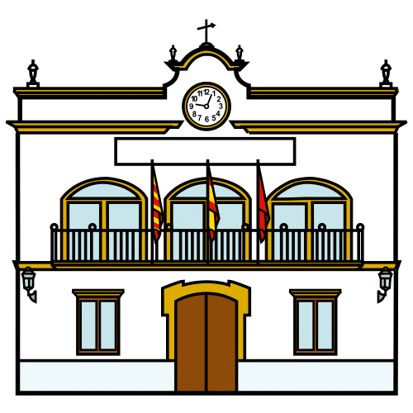
EN LA CIUDAD HAY...
AYUNTAMIENTO

Slide 15
EN EL PUEBLO HAY...
AYUNTAMIENTO

Slide 16
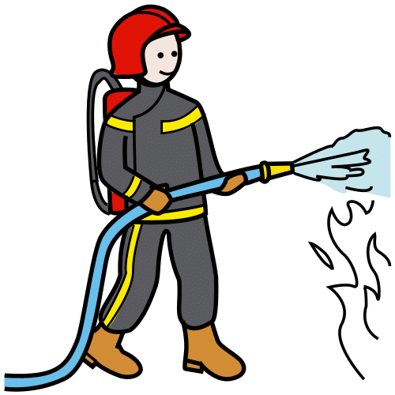
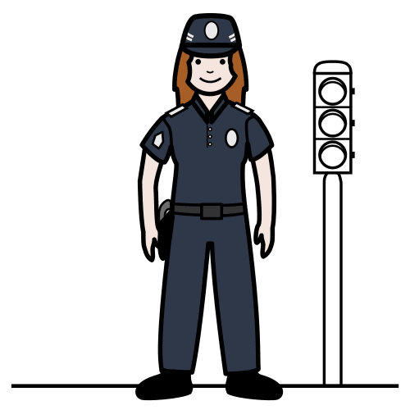
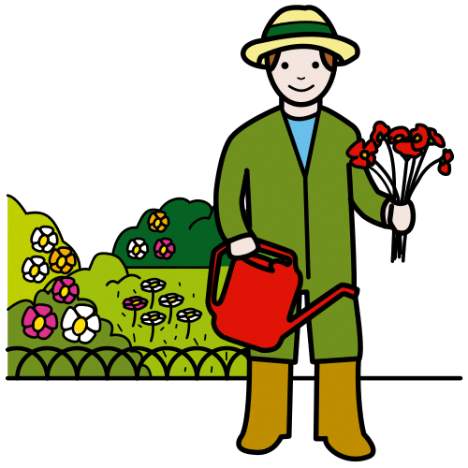
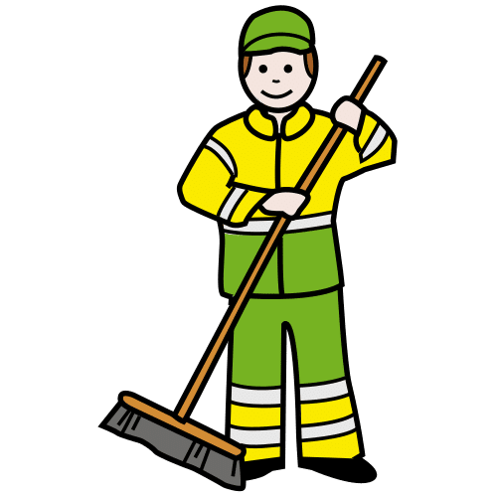
EN EL PUEBLO Y EN LA CIUDAD OFRECEN LOS SERVICIOS DE...
BOMBEROS
POLICÍAS
JARDINEROS
BARRENDEROS

Slide 17
ACTIVIDADES

Slide 18

¿CÓMO ES LA CIUDAD?
GRANDE
PEQUEÑA

Slide 19

¿CÓMO ES EL PUEBLO?
PEQUEÑO
GRANDE

Slide 20

EN LA CIUDAD VIVEN...
POCAS PERSONAS
MUCHAS PERSONAS

Slide 21

EN EL PUEBLO VIVEN...
MUCHAS PERSONAS
POCAS PERSONAS

Slide 22

EN LA CIUDAD HAY...
EDIFICIOS
VACAS

Slide 23

EN EL PUEBLO HAY...
EDIFICIOS
CASAS

Slide 24

LAS CALLES DE LA CIUDAD SON...
ANCHOS Y LARGOS
PEQUEÑAS

Slide 25

LAS CALLES DEL PUEBLO SON...
ESTRECHOS Y CORTOS
ANCHAS

Slide 26

LAS CALLES DE LA CIUDAD
SE AGRUPAN POR...
CAMPO
BARRIOS

Slide 27
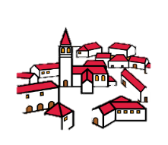

¿ESTE PUEBLO ES?
COSTA
DE MONTAÑA

Slide 28
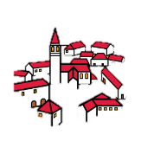
¿ESTE PUEBLO ES?
DE COSTA
DE MONTAÑA

Slide 29
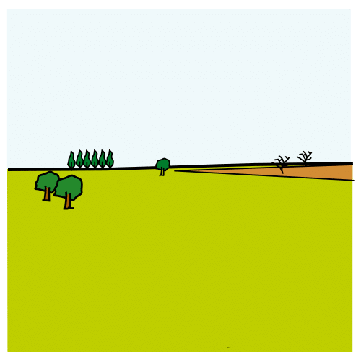
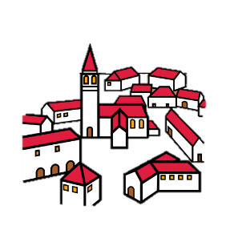

¿ESTE PUEBLO ES?
COSTA
DE LLANURA

Slide 30

EN LA CIUDAD HAY...
POCOS COCHES
MUCHOS COCHES

Slide 31

EN EL PUEBLO HAY:
MUCHOS COCHES
POCOS COCHES

Slide 32

¿QUIÉN LIMPIA LAS CALLES DEL PUEBLO?
POLICÍAS
BARRENDEROS

Slide 33

¿QUIÉN NOS PROTEGE Y AYUDA EN LA CIUDAD?
JARDINEROS
POLICÍAS

Slide 34
¿QUIÉN APAGA EL FUEGO EN EL PUEBLO?
POLICÍAS
BOMBEROS

Slide 35

¿QUIÉN CUIDA LOS JARDINES EN LA CIUDAD?
JARDINEROS
BOMBEROS

Slide 36

¿CÓMO ES LA CIUDAD?
PEQUEÑA
GRANDE

Slide 37

¿CÓMO ES EL PUEBLO?
GRANDE
PEQUEÑO

Slide 38

EN LA CIUDAD VIVEN...
MUCHAS PERSONAS
POCAS PERSONAS

Slide 39

EN EL PUEBLO VIVEN...
POCAS PERSONAS
MUCHAS PERSONAS

Slide 40

EN LA CIUDAD HAY...
GALLINAS
EDIFICIOS

Slide 41

EN EL PUEBLO HAY...
CASAS
EDIFICIOS

Slide 42

LAS CALLES DEL PUEBLO SON...
ANCHAS
ESTRECHOS Y CORTOS

Slide 43

LAS CALLES DE LA CIUDAD SON...
ANCHOS Y LARGOS
PEQUEÑOS

Slide 44
LAS CALLES DE LA CIUDAD SE AGRUPAN POR...
BARRIOS
CAMPOS

Slide 45
EN LA CIUDAD HAY...
MUCHOS COCHES
POCOS COCHES

Slide 46

EN EL PUEBLO HAY...
POCOS COCHES
MUCHOS COCHES

Slide 47

¿QUIÉN LIMPIA LAS CALLES DE LA CIUDAD?
BARRENDEROS
JARDINEROS

Slide 48

¿QUIÉN NOS PROTEGE Y AYUDA EN EL PUEBLO?
POLICÍAS
BARRENDEROS

Slide 49

¿QUIÉN CUIDA LOS JARDINES DEL PUEBLO?
POLICÍAS
JARDINEROS

Slide 50

¿QUIÉN APAGA EL FUEGO EN LA CIUDAD?
BOMBEROS
BARRENDEROS

